Slide 1
14-я Международная конференция
«НЕФТЕГАЗСТАНДАРТ-2019»
14-17 октября
г. Уфа

Slide 2
Отраслевая нефтегазовая инициатива – взгляд участника рынка
Ладыгин Сергей Александрович
Директор по новым видам продукции и техническому сопровождению на
внутреннем рынке ПАО «ТМК»

Slide 3
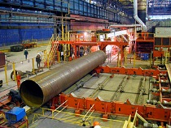
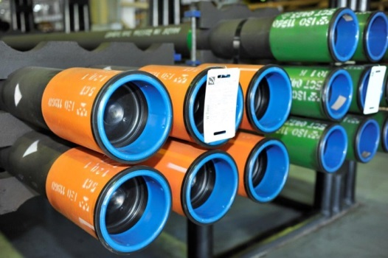
ТМК - глобальный поставщик труб для нефтегазовой промышленности
ТМК является крупнейшим производителем стальных труб в России и входит в тройку глобальных лидеров трубного бизнеса, с 2009 года занимая первое место в мире по объемам отгрузки трубной продукции. Общий объем отгрузки труб в 2018 году составил более 4 млн тонн
ТМК объединяет более 20 предприятий, расположенных в России, США, Канаде, Румынии и Казахстане и обладает самыми большими в мире мощностями по производству всего спектра стальных труб. Наибольшую долю в структуре продаж Компании занимают нарезные нефтегазовые трубы (OCTG)
ТМК обладает прочными рыночными позициями в сегменте бесшовных труб OCTG. По итогам 2018 года доля Компании на мировом рынке этого вида продукции составила 15%. Компания является лидером на российском трубном рынке: на ее долю приходится 24% всего рынка стальных труб и 63% рынка бесшовных OCTG. ТМК сосредоточена на обеспечении потребностей мировой нефтегазовой отрасли, доля которой в структуре потребителей Компании составляет 78%

Slide 4
ТМК - глобальный поставщик труб для нефтегазовой промышленности
ТМК поставляет трубы ведущим российским и зарубежным нефтегазовым компаниям: Роснефть, Газпром, Транснефть, ЛУКОЙЛ, Shell, ENI, Total, Exxon Mobil, Occidental Petroleum, ONGC, Saudi Aramco, Anadarko, Marathon и др.
ТМК квалифицирована в более чем 115 компаниях по всему миру

Slide 5
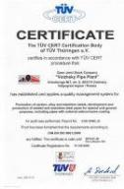
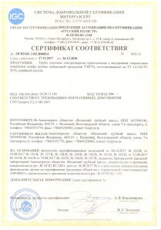
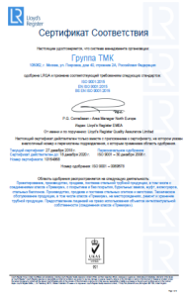
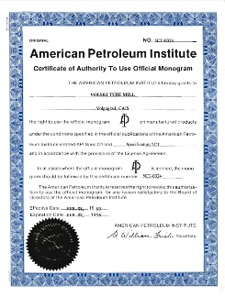
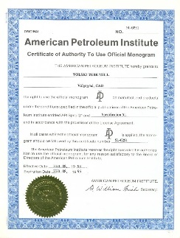
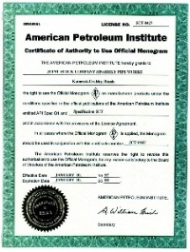
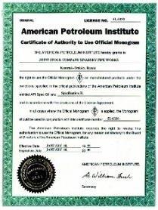
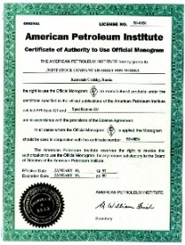
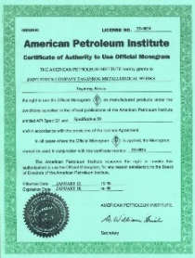
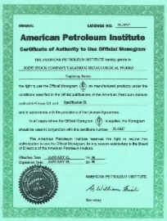
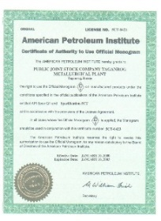
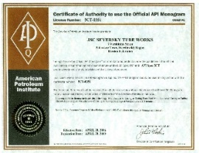
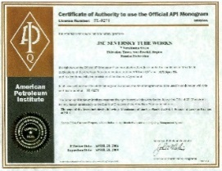
Сертификация и нормативные документы
Поставки продукции в различные страны мира предполагают поставку по различным международным стандартам: API, ASTM, ISO и д.р.
Продукция ТМК сертифицирована на соответствие требованиям межгосударственных, российских, зарубежных и международных стандартов. На всех заводах Компании система качества аттестована по стандартам ISO 9001 и АPI Spec Q1
Имеются декларации соответствия продукции требованиям Технических регламентов Таможенного союза
Успешно проводится сертификация СМК и продукции в Системе добровольной сертификации «ИНТЕРГАЗСЕРТ»

Slide 6
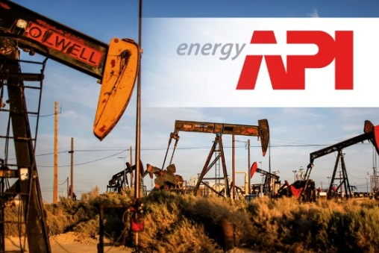
API основная организация по стандартизации и сертификации в мировой нефтегазовой отрасли
API в настоящее время является крупнейшей международной ассоциацией нефтегазовой отрасли, которая была основана 20 марта 1919 года для решения вопросов нефтегазовых компаний, присутствующих на рынках США
В настоящее время членами API являются более 450 компаний, работающих во всех областях нефтяной и газовой промышленности. Наиболее крупные из них такие компании как: Shell, Total, BP, Chevron, Exxon Mobil, Statoil, Petrobras и другие лидеры мирового нефтегазового рынка
API основная площадка на которой были разработаны и продолжают создаваться стандарты, в которых установлены основные требования к материалам, продукции, оборудованию и т.д., используемым в нефтегазовой отрасли.
Сегодня API поддерживает более 500 стандартов и рекомендованных практик, охватывающих все сегменты нефтяной и газовой промышленности

Slide 7
API основная организация по стандартизации и сертификации в мировой нефтегазовой отрасли
API имеет программу сертификации производителей нефтепромыслового и бурового оборудования, а также оборудования для нефтеперерабатывающих предприятий (API Monogram Program & API QR). Данная программа предназначена для того, чтобы производители оборудования могли подтвердить, что их продукция изготовлена в соответствии с отраслевыми стандартами
Стандарты API пришли в Россию в 1924 году, всего через пять лет после создания системы. Их широко используют многие организации, которые стремятся соответствовать требованиям API для улучшения перспектив на международном рынке, поскольку эти стандарты и связанные с ними программы сертификации хорошо себя зарекомендовали среди иностранных покупателей

Slide 8
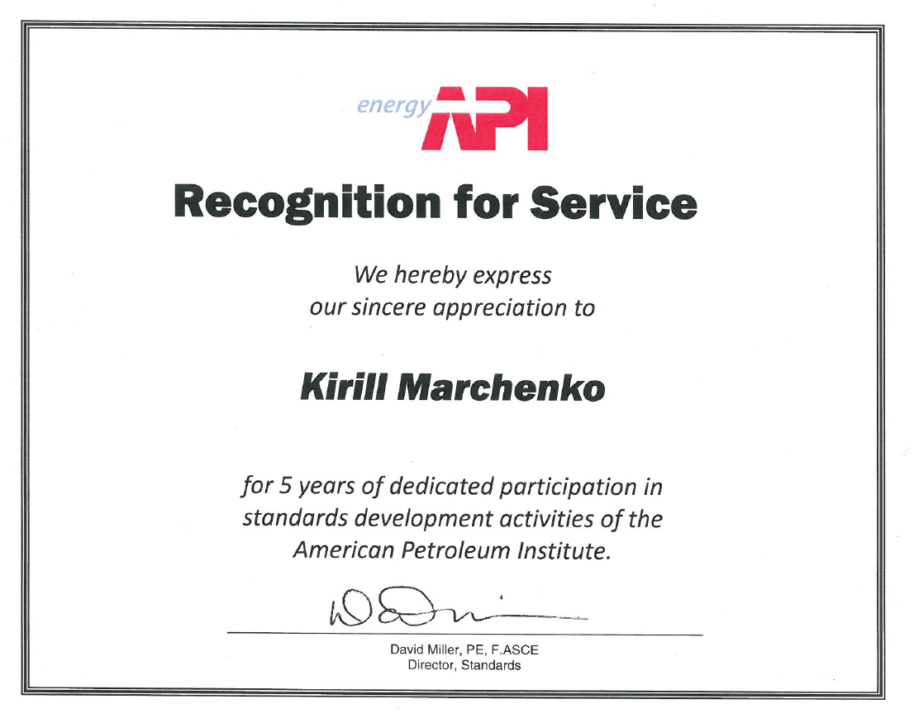
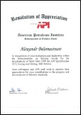
Опыт Группы ТМК в работе с API
В 2007 г. ПАО «ТМК» первой из компаний Российской Федерации стала голосующим членом API. В настоящее время представители ТМК участвуют в работе следующих комитетов и рабочих групп:
Subcommittee 5 (SC5) - Tubular Goods;
Manufacturer's Advisory Group (MAG);
Task Group OCTG (TGOCTG);
Task Group Threading, Gauging and Compounds (TGTGC);
Task Group Lipe pipe (TGLP);
Subcommittee 18 (SC 18) Quality Standards
Непосредственно в API представители ТМК организовали рабочую группу:
WI 2399 «Разрешение на использование химических методов для удаления окалины с внутренней поверхности труб группы прочности L80Cr13»
По результатам работы представителей ПАО «ТМК» в стандарты API Spec 5CT и API Spec 5L были внесены соответствующие изменения.

Slide 9
Комплекс сертификационных работ в API
Сертификация СМК на соответствие API Spec Q1
Сертификация продукции на соответствие API Spec
Ежегодный инспекционный контроль всех элементов системы
Выполнение сертификационных процедур, включающих в себя проведение проверок:
Сертификация СМК
Наличие современной системы менеджмента качества
Область применения СМК и область сертификации СМК
Сертификация продукции
Экспертиза нормативной и технологической документации на продукцию
Анализ состояния производства
Отбор органом по сертификации образцов для проведения испытаний
Проведение испытаний образцов
При проведении сертификации продукции осуществляется оценка соответствия всех основных положений при производстве продукции, которые влияют и обеспечивают высокий уровень качества труб

Slide 10
Международная организация по стандартизации ISO Опыт работы ТМК с ISO
Второй ведущей организацией по стандартизации, занимающейся разработкой стандартов для нефтегазовой отрасли является ISO
23 февраля 1947 г. ИСО официально начала свою деятельность
ИСО опубликовано более 22808 стандартов, охватывающих почти все аспекты технологии и производства
Членами ИСО являются представители из 164 стран. Структура насчитывает около 780 технических органов, которые занимаются разработкой стандартов. 135 человек работает в Центральном секретариате ИСО (Женева, Швейцария)
ПАО «ТМК» является официальным представителем Росстандарта РФ в Международной организации по стандартизации ISO
Сотрудники Компании осуществляют рассмотрение и согласование проектов стандартов ISO, а также участвуют в работе ТС 67/SC 5 «Обсадные трубы, трубопроводы и бурильные трубы» в составе двух рабочих групп:
ISO TC67 SC5 WG1 «Petroleum and natural gas industries: Casing, tubing and drill pipe»;
ISO TC67 SC5 WG2 «Petroleum and natural gas industries: Casing and tubing connections and performance properties».
ИСО не осуществляет сертификацию, её проводят органы по сертификации

Slide 11
Системы добровольной сертификации в нефтегазовом комплексе
В настоящее время в Реестре зарегистрированных систем добровольной сертификации указаны следующие добровольные системы сертификации
Система добровольной сертификации ИНТЕРГАЗСЕРТ ПАО «Газпром» зарегистрирована 28.10.2016, регистрационный номер РОСС RU.З1570.04ОГН0.
Система добровольной сертификации «Система корпоративной сертификации «Подтверждение компетентности испытательных лабораторий сырья и продукции в ПАО «НК «Роснефть» зарегистрирована 14.05.2018, регистрационный номер РОСС RU.31895.04НКР0
Система добровольной сертификации «Сертификация Трубопроводного транспорта (СДС «СТТ») зарегистрирована 11.09.2017, регистрационный номер РОСС RU.31747.04СТТ0
Практически все крупные нефтегазовые компании имеют свои корпоративные системы добровольной сертификации или других аналогичных процедур, которые обеспечивают входной контроль и соответствие оборудования, материалов и комплектующих требованиям компаний

Slide 12
Комплекс сертификационных работ в СДС ИНТЕРГАЗСЕРТ
Сертификация СМК на соответствие СТО Газпром 9001
Признание компетентности испытательной лаборатории
Сертификация продукции на соответствие СТО Газпром, ГОСТ, ГОСТ Р
Ежегодный инспекционный контроль всех элементов системы
Оценка деловой репутации
Выполнение сертификационных процедур, включающих в себя проведение проверок:
Сертификация СМК
Наличие современной системы менеджмента качества
Область применения СМК и область сертификации СМК
Признание компетентности испытательной лаборатории (новый по сравнению с API элемент системы)
Независимость испытательной лаборатории от изготовителя труб
Аккредитация лаборатории в ФСА (Росаккредитация)
Оснащение современным испытательным оборудованием
Полный комплект и соблюдение НД на проведение испытаний
Оценка деловой репутации (новый по сравнению с API элемент системы)
Оценка ресурсов для обеспечения основной деятельности
Оценка персонала
Временной период присутствия компании на рынке и опыт
Сертификация продукции
Экспертиза нормативной и технологической документации на продукцию
Анализ состояния производства
Отбор органом по сертификации образцов для проведения испытаний
Проведение испытаний образцов
При проведении сертификации продукции осуществляется оценка соответствия всех основных положений при производстве продукции, которые влияют и обеспечивают высокий уровень качества труб

Slide 13
ТМК в СДС ИНТЕРГАЗСЕРТ
Сертифицированная продукция предприятий Группы ТМК в СДС ИНТЕРГАЗСЕРТ по направлению «Трубная продукция»
Всего по направлению «трубная продукция» на трубы выдано 65 действующих сертификатов на продукцию. Из этого объема у предприятий Группы ТМК – 26 действующих сертификата. Т.е. в общем количестве сертификатов в области «трубная продукция», количество сертификатов на трубы, полученных предприятиями Группы ТМК, составляет 40%*
* По данным сайта СДС ИНТЕРГАЗСЕРТ

Slide 14
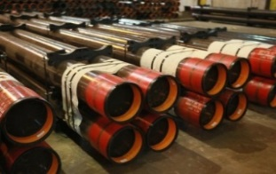
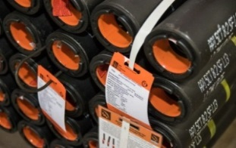
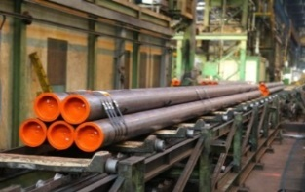
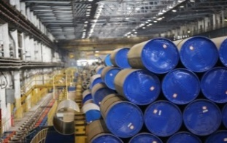
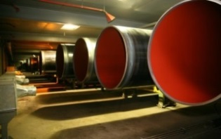
Сертификация СМК и продукции предприятий Группы ТМК в СДС ИНТЕРГАЗСЕРТ
АО «ВТЗ», ПАО «СинТЗ», ПАО «СТЗ», АО «ТМК-КПВ», ПАО «ТАГМЕТ», АО «ОМЗ», ООО «Предприятие «Трубопласт», ТОО «ТМК-Казтрубпром» - прошли сертификацию системы менеджмента качества (СМК) на соответствие СТО Газпром 9001-2018 в СДС ИНТЕРГАЗСЕРТ
Сертификацию продукции Группы ТМК в СДС ИНТЕРГАЗСЕРТ прошли следующие предприятия:
Обсадные трубы
Насосно-компрессорные трубы
Газопроводные трубы и трубы для газлифтных систем
Трубы большого диаметра
Трубы с наружным и внутренним
покрытием

Slide 15
Предложение Росстандарта по изменению СДС «Национальная система сертификации»
В настоящее время, существует законодательная инициатива Правительства Российской Федерации о внесении изменений в отдельные законодательные акты Российской Федерации в части упрощения требований и снижения затрат субъектов малого и среднего предпринимательства при прохождении добровольной сертификации, которая вынесена на рассмотрение в Государственную Думу:
проект № 517657-7 во втором чтении Федерального закона «О внесении изменений в статью 21 Федерального закона «О техническом регулировании»
статьи 9 и 31 Федерального закона «О стандартизации в Российской Федерации»
Новая редакция статьи 21 Федерального закона от 27 декабря 2002 № 184-ФЗ «О техническом регулировании» устанавливает:
добровольное подтверждение соответствия может осуществляться в системах добровольной сертификации для установления соответствия объектов добровольного подтверждения соответствия документам по стандартизации
для применения единых правил осуществления добровольного подтверждения соответствия в отношении однородных объектов добровольного подтверждения соответствия могут создаваться отраслевые системы
системой добровольной сертификацией может предусматриваться выполнение работ по подтверждению соответствия документам национальной системы стандартизации, в случае если указанная система добровольной сертификации является участником отраслевой системы добровольной сертификации

Slide 16
Предложение Росстандарта по изменению СДС «Национальная система сертификации»
общие требования к системам добровольной сертификации, правилам проведения работ по добровольному подтверждению соответствия, функционирование добровольных систем - устанавливаются Правительством Российской Федерации
Изменения в Федеральный закон от 29 июня 2015 года №162-ФЗ «О стандартизации в Российской Федерации» предусматривают:
системы добровольной сертификации, созданные до вступления в силу данного законопроекта, подлежат регистрации в реестре зарегистрированных систем добровольной сертификации в течении 8 месяцев со вступления в силу настоящего законопроекта, в противном случае, система добровольной сертификации прекращает свою деятельность

Slide 17
Варианты развития системы добровольной сертификации в России
I
Сохранение существующих корпоративных систем добровольной сертификации в Российской Федерации
II
Дальнейшее создание нефтегазовыми компаниями своих индивидуальных систем сертификации продукции по аналогии с СДС ИНТЕРГАЗСЕРТ
III
Создание единой отраслевой системы добровольной сертификации в нефтегазовом комплексе Российской Федерации
Реализация инициативы Росстандарта по внесению изменений в отдельные законодательные акты Российской Федерации по Национальной системе сертификации. Контроль за деятельностью всех систем добровольной сертификации
Прохождение соответствия СМК и продукции в каждой нефтегазовой компании при поставке продукции в различные нефтегазовые компании
Прохождение соответствия СМК и продукции в единой отраслевой системе добровольной сертификации с признанием результатов соответствия во всех нефтегазовых компаниях Российской Федерации
ТМК поддерживает создание отраслевой системы добровольной сертификации в нефтегазовом комплексе

Slide 18
Выводы и предложения по «Отраслевой нефтегазовой инициативе»
Существует «Отраслевая нефтегазовая инициатива», включающая предложение по созданию единой организации по стандартизации и оценке соответствия в нефтегазовом комплексе
Существует инициатива Росстандарта по совершенствованию Национальной системы добровольной сертификации
Существует система стандартизации и сертификации в API, существует система СДС ИНЕТЕРГАЗСЕРТ, существуют другие корпоративные системы сертификации.
Данные системы оценки соответствия приводят к тому, что производственные предприятия вынуждены проводить сертификацию одной и той же продукции в различных системах сертификации
Целесообразно создать единую систему сертификации труб для нефтегазовой отрасли, которая заменит собой все существующие корпоративные системы добровольной сертификации/квалификации/аттестации компаний нефтегазового комплекса
Таким образом для поставки продукции на предприятия нефтегазового комплекса Российской Федерации будет использоваться сертификация продукции в единой организации по стандартизации и сертификации нефтегазовой отрасли, а для поставки труб на экспорт будет использоваться сертификация в API
Учитывая большой опыт Группы ТМК в вопросах стандартизации и сертификации на международном и национальном уровне целесообразно привлечь Группу ТМК к созданию новой организации по сертификации и стандартизации в нефтегазовом комплексе

Slide 19
Спасибо за внимание!
WWW.TMK-GROUP.COM

